Slide 1
4장 파이썬

Slide 2
강의 목표
파이썬 언어의 요소와 구조를 이해한다.
파이썬에서 다루는 데이터 타입과 변수에 대해 이해한다.
파이썬의 연산자, 조건문, 반복문의 종류를 알고 사용할 수 있다.
파이썬의 컨테이너 객체를 이해하고 활용할 수 있다.
파이썬에서 함수의 구조를 이해하고 활용할 수 있다.
파이썬의 모듈을 이해하고 활용할 수 있다.
파이썬의 파일 입출력을 이해하고 활용할 수 있다.

Slide 3
들어가기 전에
파이썬 언어 학습
  어렵지 않은 수준의 파이썬을 간단히 정리하는 수준
  파이썬 프로그램을 리눅스 환경에서 작성하고 실습
    앞으로 다룰 모든 학습은, 리눅스에서 파이썬 프로그램을 하므로 이 환경에 익숙해져함
예제 파이썬 코드는 ch04 디렉터리에 저장하고 실행
pi@pi:~ $ mkdir ch04
pi@pi:~ $ cd ch04
pi@pi:~/ch04 $

Slide 4
4.1 파이썬 언어

Slide 5
파이썬 언어
파이썬(Python)
  파이썬은 1991년 귀도 반 로섬(Guido van Rossum) 개발자의 의해 개발
특징
  플랫폼 독립적 언어
  인터프리터 방식으로 실행되는 언어
    인터프리터에 의해 바로 해석되어 실행, 컴파일하여 실행 파일 만들지 않음
  객체지향 언어
  동적 타입(dynamically typed)의 대화형 언어
  스크립트 언어
스크립트 언어의 특징
  인터프리터에 의해 실행
  단순하여 배우기 쉬움

Slide 6
파이썬 설치 및 확인
python 프로그램 실행
  python 프로그램이 실행되면 설치된 것임
  현재 파이썬 3.9.2가 설치되어 있음
  [Ctrl+D]를 입력하면 종료
pi@pi:~ $ mkdir ch04
pi@pi:~ $ cd ch04
pi@pi:~/ch04 $ python
Python 3.9.2 (default, Mar 12 2021, 04:06:34)
[GCC 10.2.1 20210110] on linux
Type "help", "copyright", "credits" or "license" for more information.
>>>

Slide 7
파이썬 실행 방식 2가지
2가지 방식
  대화식 실행 방식
    파이썬 코드를 한 개씩 실행시키는 방법
  파이썬 파일 단위로 실행하는 방식
    파이썬 프로그램이 담긴 파일을 실행시키는 방법
대화식 실행 방식
pi@pi:~/ch04 $ python
Python 3.9.2 (default, Mar 12 2021, 04:06:34)
[GCC 10.2.1 20210110] on linux
Type "help", "copyright", "credits" or "license" for more information.
>>> width = 10
>>> height = 20
>>> area = width * height
>>> print("면적은 ", area)
면적은 200
>>>

Slide 8
파이썬 파일 단위로 실행하는 방식
파이썬 파일 단위로 실행하는 방식
  vi로 area.py 작성
  실행
width = 10
height = 20
area = width * height
print("면적은 ", area)
~
~
~
:wq!
pi@pi:~/ch04 $ python area.py
면적은 200
pi@pi:~/ch04 $

Slide 9
4.2 데이터 타입과 변수

Slide 10
식별자
식별자
  식별자(identifier)란 파이썬 프로그램의 변수, 상수(리터럴), 함수에 붙이는 이름
식별자의 규칙
  첫 번째 문자
    알파벳(A-Z, a-z), 언더스코어(_), $ 문자만 사용 가능
  두 번째 이상 문자
    알파벳, 언더스코어(_), 0-9, $ 문자 사용 가능
  대소문자 구분 – myHome과 myhome은 다른 변수
6variable # (Ⅹ) 숫자로 시작할 수 없음
student_ID # (○)
_code # (○) 맞지만 권하지 않음
if # (Ⅹ) 예약어 if 사용 불가
%calc # (Ⅹ) % 사용 불가
bar, Bar; # (○) bar와 Bar는 서로 다른 식별자임에 주의

Slide 11
주석문
주석문(comment)
  파이썬 프로그램 내에 설명이나 메모 목적으로 삽입한 텍스트
  프로그램 코드로 처리되지 않음
주석문의 2가지
  한 라인 주석문
    # 으로 시작하여 그 줄 끝까지 주석 처리
  여러 라인 주석문
    """와 """ 사이에 여러 라인을 주석 처리
"""
이것은 처음 작성한 파이썬 프로그램입니다.
작성자 : 황기태, 이재문
작성일 : 4월 14일
"""
width = 10 # 너비 10
height = 20 # 폭 20
area = width * height # 면적 계산
print("면적은 ", area) # 면적 출력
면적은 200

Slide 12
문장 구분
파이썬 프로그램의 기본 단위는 문장(statement)
세미콜론(;)으로 문장과 문장을 구분
  한 줄에 한 문장만 있는 경우 세미콜론 생략 가능
i = i + 1 # (○) 한 줄에 한 문장이므로 세미콜론 생략
j = j + 1; # (○)
k = k + 1; m = m + 1; # (○) 한 줄에 여러 문장
n = n + 1 p = p + 1; # (Ⅹ) 첫 번째 문장(n = n + 1) 끝에 세미콜론(;) 필요

Slide 13
화면 출력
print()를 이용한 화면 출력
  1개의 정보를 출력하는 사례
  2개 이상의 정보를 출력하려면 다음과 같이 콤마(',') 사용
print()를 이용한 화면 출력
  변수에 저장된 값을 출력하는 사례
print(3)
print(2.5)
print(2+3)
print("hello")
3
2.5
5
hello
print(3, 2.5) # 32.5 출력
print("파이썬 성적은 ", 90, "점입니다")
32.5
파이썬 성적은 90점입니다
score = 90
text = "파이썬 성적은 "
print(text, score, "점입니다")
파이썬 성적은 90점입니다

Slide 14
화면 출력
print() 함수의 end=" " 옵션 활용
print("2 + 3은")
print(2+3, "입니다.")
2 + 3은
5입니다.
print("2 + 3은", end=" ")
print(2+3, "입니다.")
2 +3은 5입니다.
print("C++", end="; ")
print("Java", end="; ")
print("Python", "; ")
C++; Java; Python;

Slide 15
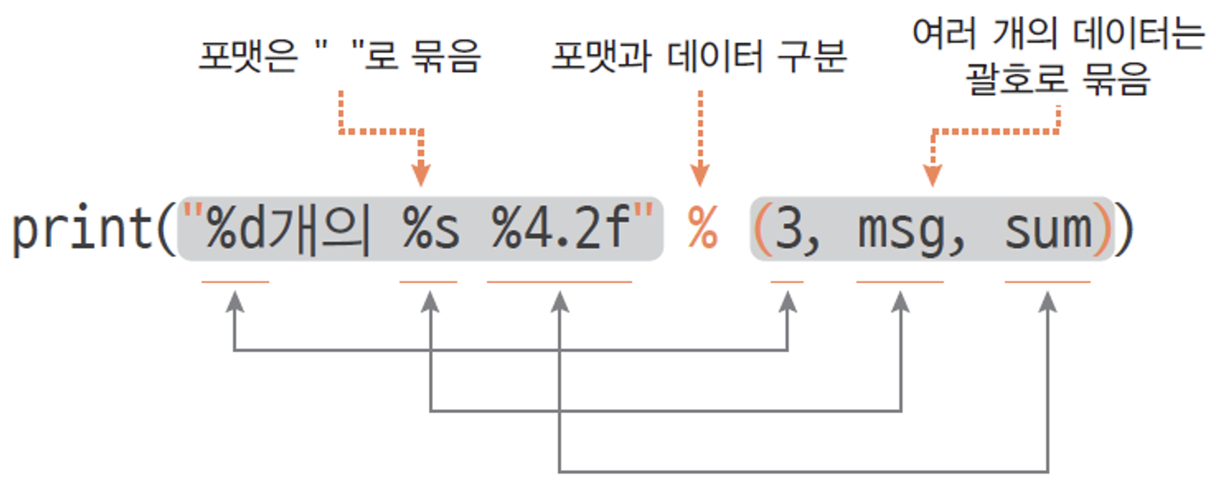
화면 출력
포맷 출력
포맷 문자 %s, %d, %f 활용
msg = "점수 합은"
sum = 98.7
print("%d개의 %s %4.2f" % (3, msg, sum))
3개의 점수 합은 98.70

Slide 16
키 입력
input() 함수
  사용자로부터 키 입력
input() 사례
  이름(문자열) 입력 사례
  정수 입력 사례
  실수 입력 사례
name = input("이름을 입력하세요>>") # 입력한 문자열이 name 변수에 저장
age = int(input("나이를 입력하세요")) # 입력을 정수로 바꾸어 age에 저장
weight= float(input("몸무게를 입력하세요")) # 입력을 실수로 바꾸어 weight에 저장

Slide 17
예제 4–1 이름과 점수를 입력 받아 평균을 출력하는 사례
이름과 과목 2개의 점수를 입력 받아 이름과 평균을 출력하라.
4-1.py
name = input("이름을 입력하세요>> ")
eng = int(input("영어 성적을 입력하세요>> "))
history = int(input("역사 성적을 입력하세요>> "))
print(name, "님은 성적 평균은 ", (eng+history)/2, "입니다.")
pi@pi:~/ch04 $ python 4-1.py
이름을 입력하세요>> 이재문
영어 성적을 입력하세요>> 80
역사 성적을 입력하세요>> 90
이재문 님은 성적 평균은 85.0입니다.
pi@pi:~/ch04 $

Slide 18
데이터 타입
데이터 타입(data type)
  파이썬 언어로 다룰 수 있는 데이터의 형태
데이터 타입의 종류
  숫자 타입 : 정수, 실수(예: 42, 3.14)
  논리 타입 : 참과 거짓을 표현하는 타입으로, True, False (true, false는 아니므로 주의할 것)
  문자열 타입 : '좋은 세상', "a", "365", "2+4"
  객체 레퍼런스 타입 : 객체를 가리킴. C 언어의 포인터와 유사
  None : 값이 없음을 표시하는 특수 키워드, 다른 언어의 NULL, null과 유사

Slide 19
데이터 타입 및 변수 선언
변수는 파이썬 프로그램이 실행 중에 데이터를 저장하는 공간이며 반드시 이름을 가짐
변수='값'의 방식으로 매우 간단히 변수를 선언
변수 사용
age = 21 # 변수 age를 선언하고 21로 초기화
score = 10 # 정상적인 변수 선언
age = age + 1
score = 90
score = 66.8 # 실수도 저장 가능
score = "high" # 문자열로 저장 가능

Slide 20
리터럴
변수가 데이터 저장 공간의 이름이라면, 리터럴(literal)은 데이터 값 그 자체
문자열 리터럴
  단일 인용부호 사용: '황기태＇
  이중 인용부호 사용: "이재문＂
x = 10 # x는 변수, 10은 리터럴
print("그녀는 \"누구세요\"라고 했습니다.")
print('그녀는 "누구세요"라고 했습니다.')

Slide 21
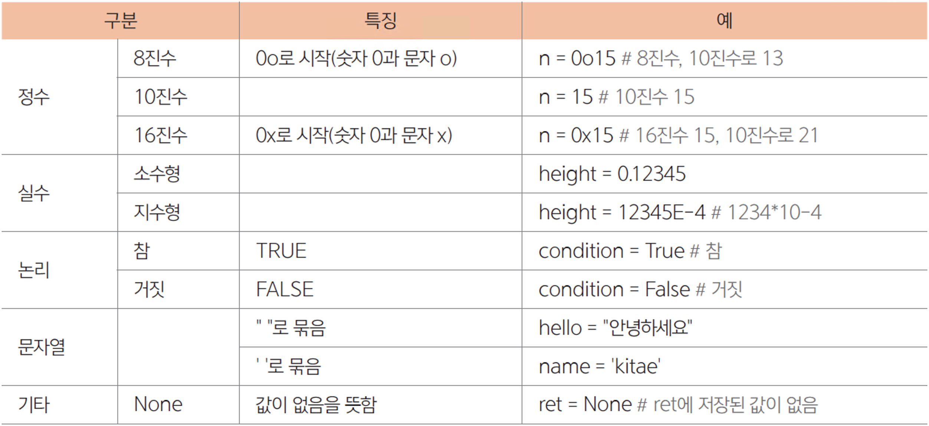
리터럴
파이썬 리터럴의 종류와 예

Slide 22
예제 4-2 리터럴 보기
파이썬의 다양한 리터럴 사용 예이다.
4-2.py
oct = 0o15 # 0o15는 8진수 15 -> 10진수로 13
hex = 0x15 # 0x14는 16진수 15 -> 10진수로 21
condition = True # 소문자 true로 하면 안 됨
print("8진수 0o15는 십진수로 %d" % oct)
print("16진수 0x15는 십진수로 %d" % hex)
print("condition은 " + str(condition))
print('문자열 : 단일인용부호로도 표현')
print("그녀는 \"누구세요\"라고 했습니다.")
print('그녀는 "누구세요"라고 했습니다.')
pi@pi:~/ch04 $ python 4-2.py
8진수 0o15는 십진수로 13
16진수 0x15는 십진수로 21
condition은 True
문자열 : 단일인용부호로도 표현
그녀는 "누구세요"라고 했습니다.
그녀는 "누구세요"라고 했습니다.
pi@pi:~/ch04 $

Slide 23
상수
상수
  프로그램 실행 동안 고정된 값을 가지는 이름
파이썬에서 상수를 지원하지 않음
  개발자 스스로 변수에 초깃값을 저장한 이후 값을 바꾸지 않는 방식으로 활용
  일반적으로 대문자로만 상수명을 지음
PI = 3.14
GRAVITY = 9.8
UNIT = 1000
area = PI*3*3 # 반지름이 3인 원의 면적

Slide 24
데이터 형 변환
하나의 데이터 형의 데이터를 다른 데이터 형의 데이터로 변환
  문자열 "10" → 정수 10
total = int("10") + 20 # 문자열 "10"을 10으로 변환하고 20을 더해 30을 total에 저장
msg = "가격은 " + str(total) # total에 저장된 30을 "30"으로 변환하여, msg 변수에 "가격은 30"이 저장
오류
m = int("10.5") # 문자열 "10.5"를 정수로 바꿀 수 없어 오류 발생
n = int(10.5) # 실수 10.5를 10으로 바꿀 수 있어 오류 아님

Slide 25
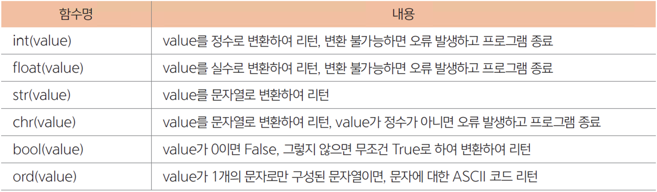
데이터 형 변환
데이터 형 변환 함수들

Slide 26
예제 4-3 형 변환 함수 활용
파이썬의 다양한 형 변환 함수를 사용하는 방법을 보인다.
4-3.py
ten = int("10") # ten = 10과 같은 결과
twenty = int(20.5) # twenty = 20과 같은 결과
text1 = str(30) # text1 = "30"과 같은 결과
text2 = str(40.5) # text2 = "40.5"
a = chr(65) # a = "A"와 같은 결과. 65는 문자 A에 대한 ASCII 코드
b = ord("A") # b = 65와 같은 결과. 문자 A의 ASCII 코드는 65
c = bool(0) # c = False와 같은 결과
d = bool("True") # d = True와 같은 결과
print("ten=%d, twenty=%d" % (ten, twenty))
print("text1=%s, text2=%s" % (text1, text2))
print("a=%s, b=%d, c=%d, d=%d" % (a, b, c, d))
pi@pi:~/ch04 $ python 4-3.py
ten=10, twenty=20
text1=30, text2=40.5
a=A, b=65, c=0, d=1
pi@pi:~/ch04 $

Slide 27
4.3 연산자와 식

Slide 28
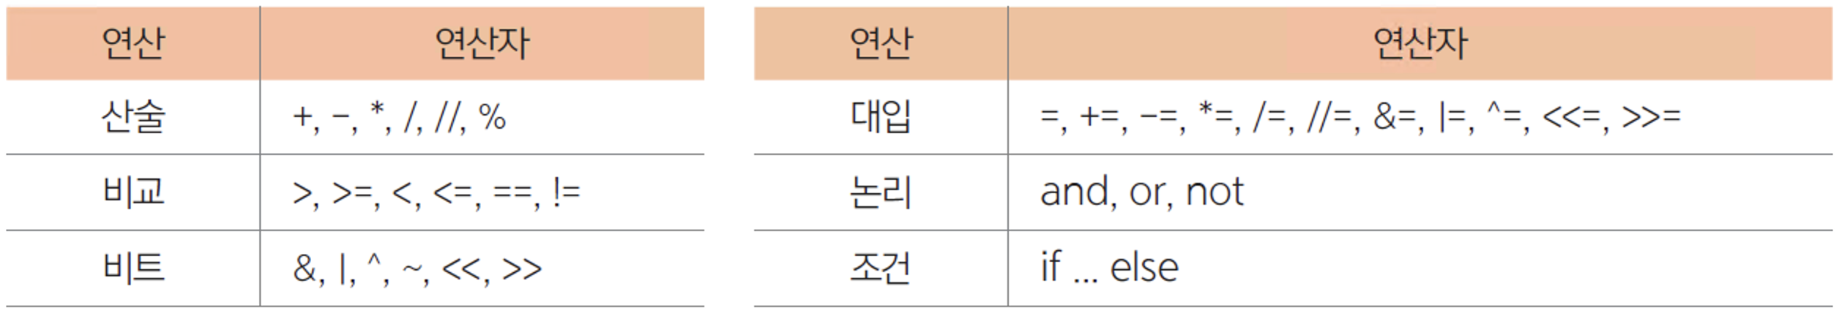
연산자와 식
파이썬 연산과 연산자 종류

Slide 29
산술연산
연산
  산술, 대입, 비교, 논리, 조건 연산 등
산술 연산
  더하기(+), 빼기(-), 곱하기(*), 실수 나누기(/), 정수 나누기(//), 나머지(%)의 6가지
x = 32;
total = 100 + x*2/4 –3; // total은 113
x = 11/4; # x는 3.75
y = 11//4; # y는 2
x = 11%4; # x는 3
y = 11%4.5 # y는 2.0

Slide 30
예제 4-4 산술 연산
다양한 산술 연산 예이다.
4-4.py
x=32
total = 100 + x*2/4 - 3 # total은 113
div = x / 10 # div는 3.2
divint = x // 10 # divint = 3
mod = x % 2 # x를 2로 나눈 나머지, 0
print("x = %d" % x)
print("total = %d" % total)
print("div = %f" % div)
print("divint = %d" % divint)
print("mod = %d" % mod)
pi@pi:~/ch04 $ python 4-4.py
x = 32
total = 113
div = 3.200000
divint = 3
mod = 0
pi@pi:~/ch04 $

Slide 31
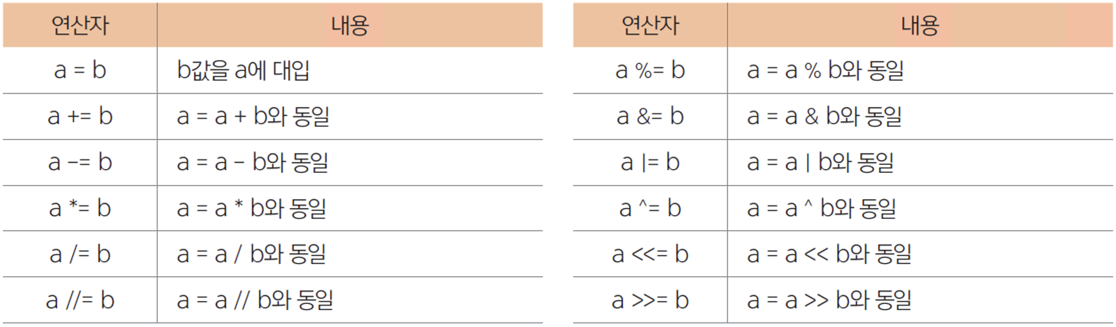
대입 연산
오른쪽 식의 결과를 왼쪽에 있는 변수에 대입
a = 1, b = 3
a = b # a에 b의 값을 대입하여 a = 3, b = 3이 된다.
a += b # a = a + b 의 연산이 이루어져, a = 6, b = 3이 된다.

Slide 32
예제 4-5 대입 연산
다양한 대입 연산 예이다.
4-5.py
x=3; y=3; z=3
print("x= %d y= %d z=%d" % (x, y, z))
x += 3 # x=x+3 -> x=6
y *= 3 # y=y*3 -> y=9
z %= 2 # z=z%2 -> z=1
print("x += 3; 실행 후, x= %d" % x)
print("y *= 3; 실행 후, y= %d" % y)
print("z %%= 2; 실행 후, z= %d" % z)
pi@pi:~/ch04 $ python 4-5.py
x= 3 y= 3 z=3
x += 3; 실행 후, x= 6
y *= 3; 실행 후, y= 9
z %= 2; 실행 후, z= 1
pi@pi:~/ch04 $

Slide 33
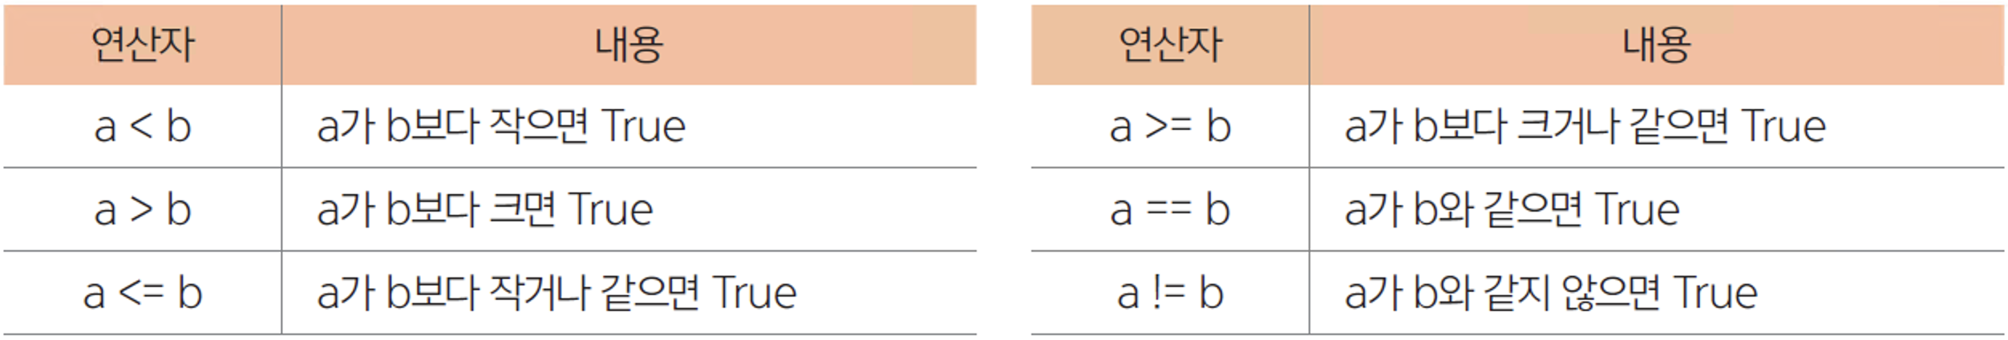
비교 연산
>, >=, <, <=, ==, != 6가지 종류가 있으며 연산의 결과는 True/False
age = 25
result = (age > 20) # age가 20보다 크므로 result는 True
name = "kitae"
res = (name == "kitae") # == 연산의 결과는 True, res = True
res = (name > "park") #name이 "park"보다 사전순으로 앞에 나오므로 res = False

Slide 34
예제 4-6 비교 연산
다양한 비교 연산 예이다.
4-6.py
x=13; y=7
print("x = %d, y = %d" % (x, y))
print("x == y : " + str(x == y))
print("x != y : " + str(x != y))
print("x >= y : " + str(x >= y))
print("x > y : " + str(x > y))
print("x <= y : " + str(x <= y))
print("x < y : " + str(x < y))
pi@pi:~/ch04 $ python 4-6.py
x = 13, y = 7
x == y : False
x != y : True
x >= y : True
x > y : True
x <= y : False
x < y : False
pi@pi:~/ch04 $

Slide 35
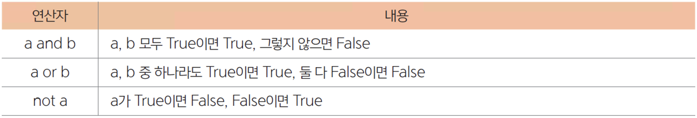
논리 연산
and, or, not 3 가지 종류가 있으며 연산의 결과는 True/False
score = 90
age = 20
res = ((score > 80) and (age < 25)); # res에 True가 대입된다.

Slide 36
예제 4-7 논리 연산
논리 연산의 다양한 예이다.
4-7.py
x=True; y=False
print("x = %s, y = %s" % (str(x), str(y)));
print("x and y : "+ str(x and y));
print("x or y : "+ str(x or y));
print("not x : " + str(not x));
print("");
print("(3>2) and (3<4) : " + str((3>2)and(3<4)));
print("(3==-2) or (-1<0) : " + str((3==2)or(-1<0)))
pi@pi:~/ch04 $ python 4-7.py
x = True, y = False
x and y : False
x or y : True
not x : False
(3>2) and (3<4) : True
(3==-2) or (-1<0) : True
pi@pi:~/ch04 $

Slide 37
조건 연산 및 문자열 연산
조건 연산
문자열 연산
  + 연산자가 있으며, 두 문자열을 연결하여 하나로 만듬
res = expT if( condition ) else expF
x=5; y=3
big = x if (x > y ) else y # ( x > y )가 True이므로 x 값 5가 big에 대입된다.
오류
"abc" + "de" # "abcde"
"abc" + str(23) # "abc23"". "abc" + 23의 연산은 오류이다.
str(23) + "abc" # "23abc"
str(23) + "35" # "2335"
23 + 35 # 58, 정수 더하기

Slide 38
예제 4-8 조건 연산
조건 연산 예이다.
4-8.py
a=3; b=5
print("a = %d, b = %d" % (a, b))
print("두수의 차이 : %d" % (a-b if a>b else b-a))
pi@pi:~/ch04 $ python 4-8.py
a = 3, b = 5
두수의 차이 : 2
pi@pi:~/ch04 $

Slide 39
예제 4-9 문자열 연산
문자열의 비교 연산 예이다.
4-9.py
print("abc" + str(23))
print(str(23) + "abc")
print(str(23) + "35")
print(str(23 + 35))
print(str(23 + 35) + "abc")
print("abc" + str(23 + 35))
name = "kitae"
print(name == "kitae")
print(name > "park")
pi@pi:~/ch04 $ python 4-9.py
abc23
23abc
2335
58
58abc
abc58
True
False
pi@pi:~/ch04 $

Slide 40
4.4 조건문

Slide 41
3가지 종류의 조건문
3가지 종류의 조건문
  if, if-else, if-elif-else 종류가 있음
if
if-else
if(조건식):
... 실행문 ... # 조건식이 True이면 실행
if(a > b):
print("a가 b보다 큽니다.")
if(조건식):
... 실행문1 ... # 조건식이 True인 경우 실행
else:
... 실행문2 ... # 조건식이 False인 경우 실행
if(a > 10):
print("%d가 10보다 큽니다." % a)
else:
print("%d가 10보다 작지 않습니다." % a)

Slide 42
3가지 종류의 조건문
if-elif-else
if(조건식1):
... 실행문1 ... # 조건식1이 True인 경우
elif(조건식2):
... 실행문2 ... # 조건식 1이 False이고, 조건식2가 True인 경우 실행
…………
else:
... 실행문n ... # 앞의 모든 조건이 False인 경우 실행
if(a > b):
print("큰 수는 %d" % a);
elif(a < b):
print("큰 수는 %d" % b);
else:
print("%d와 %d는 같다." % (a, b));

Slide 43
블록과 들여쓰기
블록
  함수나, if, for, while 등에서 조건을 만족할 때 실행할 1개 이상의 문장들을 묶어 블록화
  대부분의 언어에서는 블록의 시작과 종료 기호를 별도로 사용
파이썬의 블록 시작
  ':' 기호 사용
  블록 내 문장들은 동일한 크기의 들여쓰기
파이썬의 블록 종료
  들여쓰기의 종료
블록의 시작
if(temperature > 30) :
print("온도가 30이상.")
print("경보 발송!")
print("온도는 낮추도록 에어컨을 작동시켜라.")
else:
print("온도가 30도 이하.")
tab
tab
tab
tab
들여 쓰기 일치

Slide 44
예제 4-10 if-elif-else와 들여쓰기 연습
if-elif-else 문을 활용하여 점수를 입력 받아 학점의 계산하여 출력하라.
4-10.py
grade = 0
score = input("점수를 입력하세요>>")
score = int(score) # 문자열을 숫자로 바꿈
if score >= 90 : # score가 90 이상
grade = "A"
elif score >= 80 : # 80 이상 90 미만
grade = "B"
elif score >= 70 : # 70 이상 80 미만
grade = "C"
elif score >= 60 : # 60 이상 70 미만
grade = "D"
else: # 60 미만
grade = "F"
print(str(score) + "는 " + grade + "입니다.")
pi@pi:~/ch04 $ python 4-10.py
점수를 입력하세요>>89
89는 B입니다.
pi@pi:~/ch04 $

Slide 45
4.5 반복문

Slide 46
for
반복문
  for, while이 있음, do-while은 없음
for
  반복 회수를 아는 경우에 주로 사용
  start
    시작 값. 생략하면 0
  stop
    반복 중지 조건 값. 생략될 수 없음
  step
    반복 시마다 증감 시키는 값. 생략하면 1
for 변수 in range(start, stop, step):
반복될 문장1
...
반복될 문장n

Slide 47
for
range() 함수의 사용 예
문자열과 for 반복문
range(5) # range(0,5,1)과 동일. 0, 1, 2, 3, 4를 순서대로 리턴
range(2, 5) # range(2,5,1)과 동일. 2, 3, 4를 순서대로 리턴
range(2, 5, 2) # 2, 4를 순서대로 리턴
range(5, 0, -1) # 5, 4, 3, 2, 1을 순서대로 리턴
range(5, 2) # range(5,2,1)과 동일. 아무 값도 리턴하지 않고 반복 종료
for 변수 in 문자열:
반복될 문장1
...
반복될 문장n
for c in 'Falling in love with you':
print(c, end=',')
F,a,l,l,i,n,g, ,i,n, ,l,o,v,e, ,w,i,t,h, ,y,o,u,

Slide 48
예제 4-11 range() 함수와 for 반목문
다양한 range ( ) 함수를 활용한 for 문의 예이다.
4-11.py
# 10에서 35까지 5씩 i 증가
for i in range(10, 36, 5):
print(i, end=",")
print("")
# i를 0에서 5까지 1씩 증가
for i in range(6):
print(10+i*5, end=",")
print("")
# i를 0에서 5까지 1씩 증가
for i in range(0, 6):
print(10+i*5, end=",")
print("")
for i in range(35, 9, -5):
print(i, end=",")
print("")
pi@pi:~/ch04 $ python 4-11.py
10,15,20,25,30,35,
10,15,20,25,30,35,
10,15,20,25,30,35,
35,30,25,20,15,10,
pi@pi:~/ch04 $

Slide 49
예제 4–12 문자열과 for 반복문
“Falling in love with you”에서 문자 “ i”의 개수를 세는 코드를 작성하라.
4-12.py
count = 0
for c in "Falling in love with you" :
if c == "i" :
count += 1
print("i의 개수는 ", count)
pi@pi:~/ch04 $ python 4-12.py
i의 개수는 3
pi@pi:~/ch04 $

Slide 50
while
조건식이 True인 동안 블록(문장1~문장N)을 반복 실행
while(조건식):
반복될 문장1
...
반복될 문장N

Slide 51
예제 4-13 while 문
while 문을 활용하여 정수를 입력받아 0에서 입력받은 정수까지의 합을 구하여 출력하는 프로그램을 작성하라..
4-13.py
n = input("정수 입력>> ")
n = int(n) # 입력받은 문자열을 정수로 변환
i = 1
sum = 0
while i <= n :
sum += i
i += 1
print("1~%d까지의 합은 %d" % (n, sum))
pi@pi:~/ch04 $ python 4-13.py
정수를 입력하세요: 10
1~10까지의 합은 55입니다.
pi@pi:~/ch04 $

Slide 52
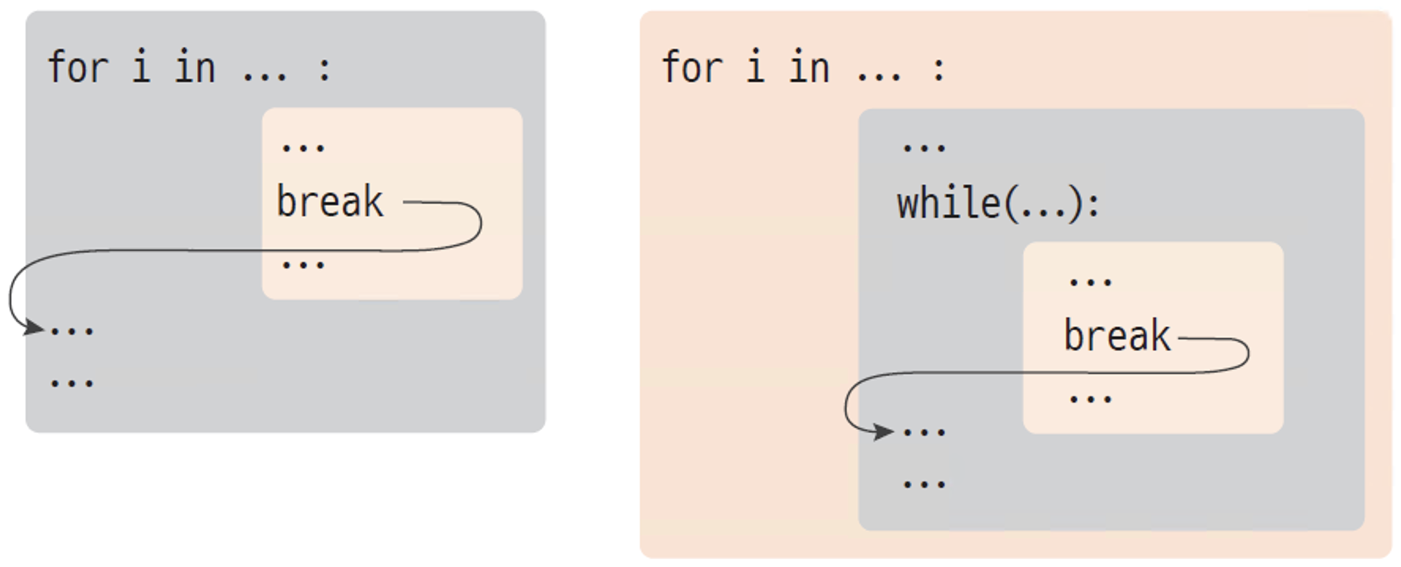
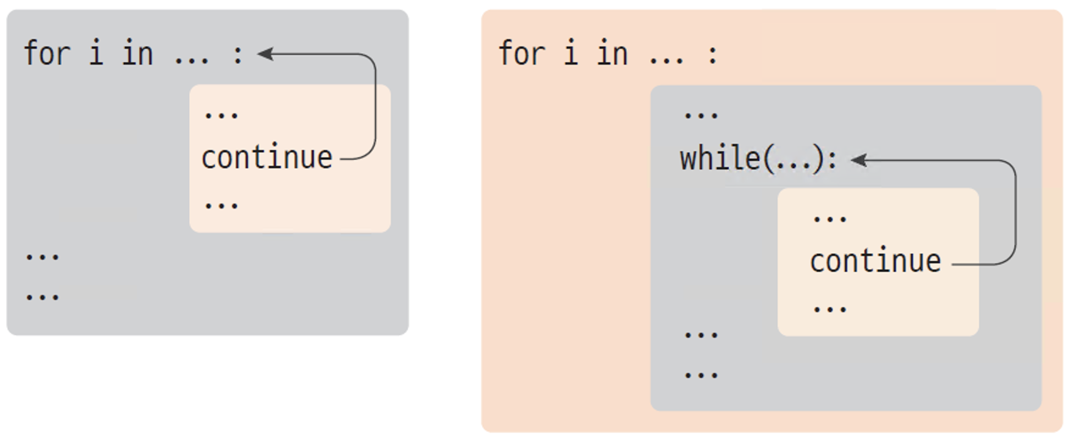
반복문 내의 break문 & continue문
반복문 내의 break문
반복문 내의 continue문

Slide 53
예제 4-14 break 문
break 문을 활용하여 반복문을 벗어나는 사례를 보인다. 1에서 얼마까지 더하면 3000보다 크면서 3000에 가장 가까운 합을 얻을 수 있는지 프로그램을 작성하여 찾아라.
4-14.py
i = 1
sum = 0
while True :
sum += i
if sum > 3000:
break # 합이 3000을 넘어섰기 때문에 반복 종료
i += 1
print("1~%d까지 합하면 %d입니다." % (i, sum))
pi@pi:~/ch04 $ python 4-14.py
1~77까지 합하면 3003입니다.
pi@pi:~/ch04 $

Slide 54
예제 4-15 continue 문
1에서 10 사이의 정수 중에서 3으로 나눈 나머지가 1인 정수들만 더한 합 구하라.
4-15.py
print("1~10사이 3으로 나눈 나머지가 1인 수만 더하기")
print("-----------------------------------")
sum = 0
for i in range(1, 11): # i가 1에서 10까지 반복
if (i % 3) != 1:
continue
print(i, end = " ")
sum += i
print("의 합은 %d" % sum)
pi@pi:~/ch04 $ python 4-15.py
1~10사이 3으로 나눈 나머지가 1인 수만 더하기
-----------------------------------
1 4 7 10 의 합은 22
pi@pi:~/ch04 $

Slide 55
4.6 컨테이너 객체 다루기

Slide 56
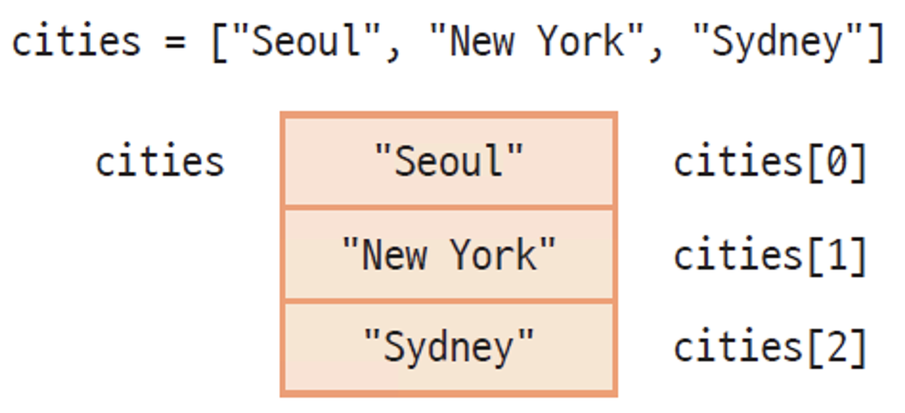
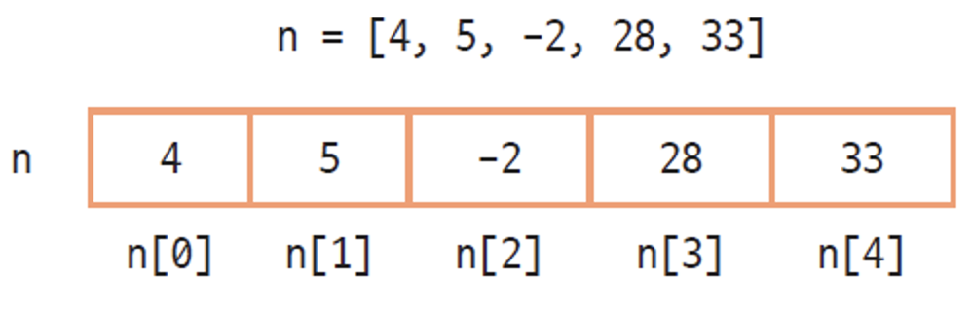
리스트
리스트(list)
  여러 개의 원소들을 연속적으로 저장하고 전체를 하나의 단위로 다루는 데이터 구조
  배열이라고도 함

Slide 57
리스트
[] 연산자를 사용하여 리스트 생성
리스트의 각 원소 접근
리스트의 원소 갯수
members = [] # 빈 리스트 생성
cities = ["Seoul", "New York"", "Syndey"]
week = ["월", "화", "수", "목", "금", "토", "일"]
plots = [-10, -20, 5, 10, 30]
yoyo = [1, "황기태", 2, "이재문", 3, 4, 5] # 서로 다른 타입의 데이터 저장 가능
name = cities[0] # name은 "Seoul"
cities[1] = "Gaineville" # "New York" 자리에 "Gaineville"이 저장됨
print( len( members ) ) # 0 출력
print( len( week ) ) # 7 출력
print( len( plots ) ) # 5 출력

Slide 58
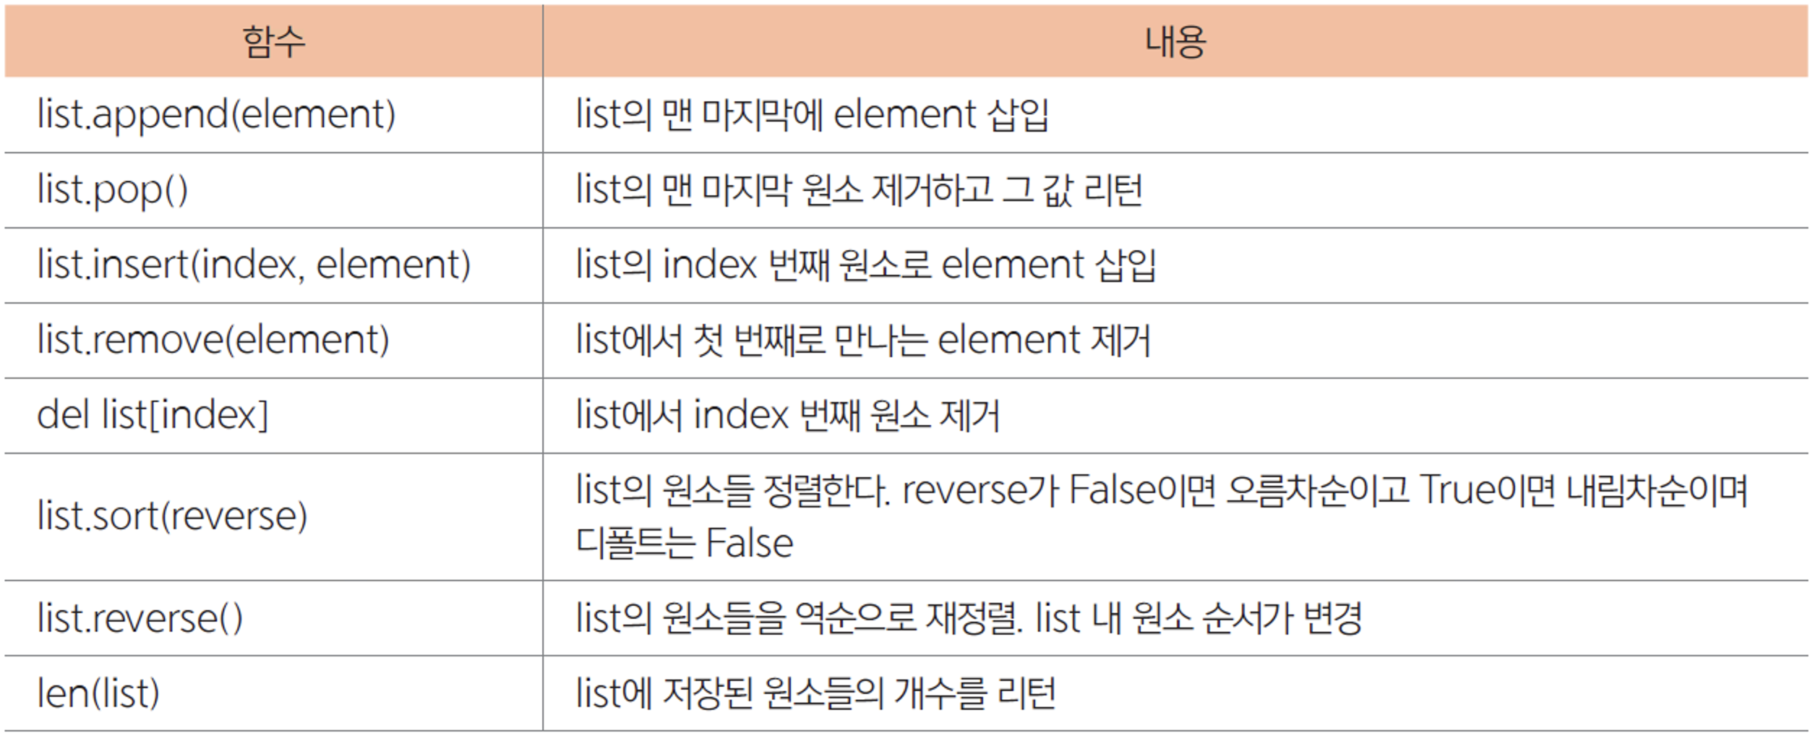
리스트
리스트를 다루는 함수

Slide 59
예제 4-16 리스트 다루기
리스트를 다루는 다양한 예이다.
4-16.py
list = [1, 2, "jmlee", 3] # 리스트 만들기
print(list)
list.append(4) # 마지막 원소로 4 추가
print(list)
list.insert(3, "d") # 인덱스 3위치에 "d" 추가
print(list)
list[list.index("jmlee")] = 10 # "jmee"를 10으로 수정
list.remove("d") # "d" 원소 삭제
print(list)
list.sort(reverse = True) # 내림차순으로 정렬
print(list)
print("원소의 개수 = %d" % len(list)) # 원소 개수
pi@pi:~/ch04 $ python 4-16.py
[1, 2, 'jmlee', 3]
[1, 2, 'jmlee', 3, 4]
[1, 2, 'jmlee', 'd', 3, 4]
[1, 2, 10, 3, 4]
[10, 4, 3, 2, 1]
원소의 개수 = 5
pi@pi:~/ch04 $

Slide 60
튜플
리스트와 유사하지만 다음 2가지가 다름
  튜플은 () 기호를 사용
  튜플은 원소의 값을 수정할 수 없음
cities = ("Seou", "New York", "Syndey") # 3개의 원소로 구성되는 튜플
my_home_town = cities[0] # my_home_town = "Seoul"
오류
cities = ("Seoul", "New York", "Syndey")
del cities[0] # 오류, 삭제 불가
cities[1] = "Gaineville" # 오류, 원소 값 수정 불가
오류
cities = ("Seoul", "New York", "Syndey")
others = ("Busan", "Paris")
total = cities + others # total = ("Seoul", "New York", "Syndey", "Busan", "Paris")

Slide 61
딕셔너리
<key, value>의 쌍을 하나의 원소로 저장하는 컨테이너
딕셔너리 생성: {}
딕셔너리 원소 접근
members = {} # 빈 딕셔너리
week = {"월":1, "화":2, "수":3, "목":4, "금":5, "토":6, "일":0}
nation = {"Korea":"Seoul", "Japan":"Tokyo", "France":"Paris"}
dict = {} # 빈 딕셔너리 dict 생성
dict[key] = value # 한 쌍의 새로운 <key, value> 원소를 딕셔너리에 저장
val = dict[key] # 저장되어 있는 <key, value>에서 value를 읽어 val에 저장

Slide 62
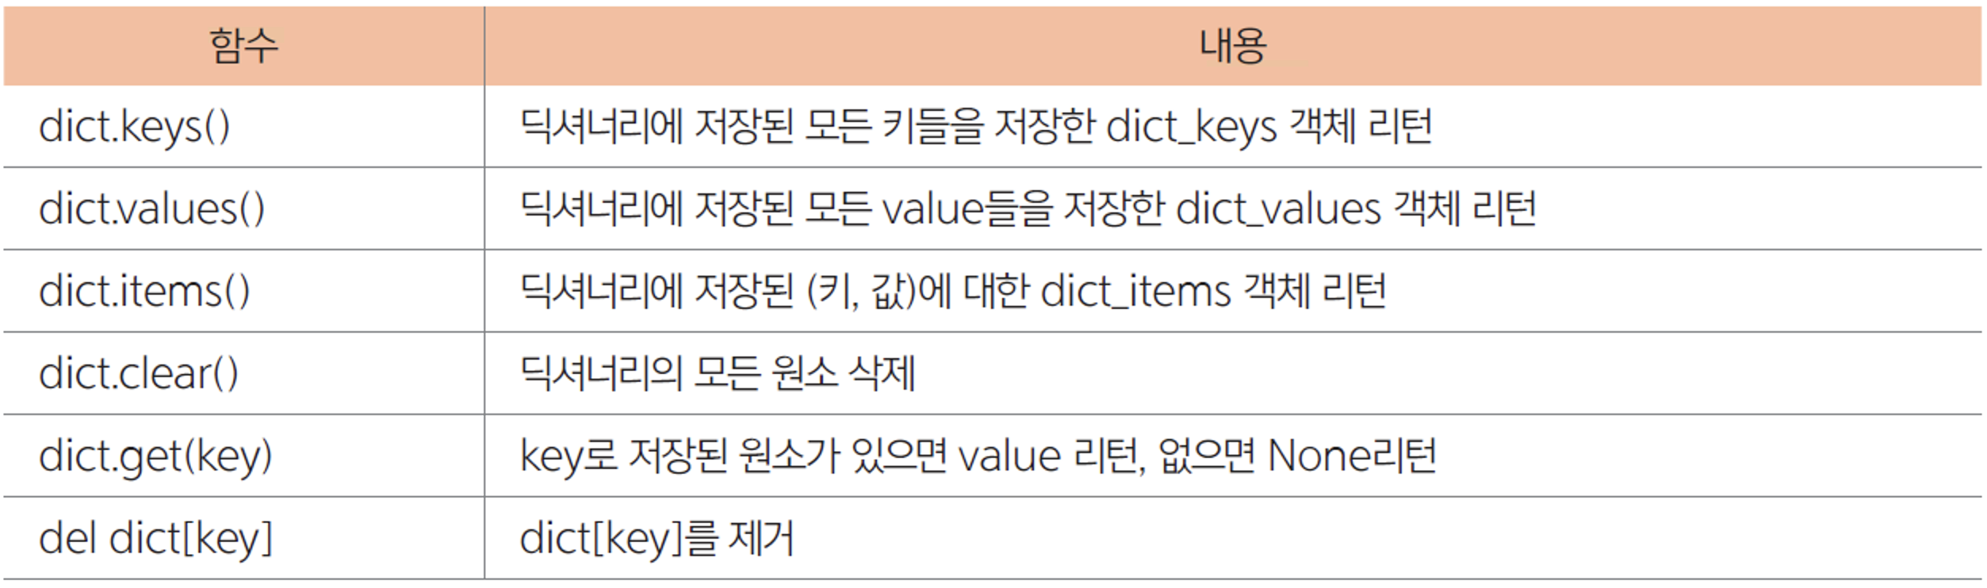
딕셔너리
딕셔너리를 다루는 함수

Slide 63
예제 4-17 딕셔너리 다루기
딕셔너리에서 최고 점수 또는 최저 점수를 찾는 프로그램이다.
4-17.py
dict = {"jmlee": 88, "kitae": 98, "ihjung":99}
cmd = input("high 또는 low를 입력하세요>> ")
names = list(dict.keys( ))
scores = list(dict.values( ))
if cmd == "high":
high = 0
for i in range(len(names)):
high = scores[i] if high < scores[i] else high
print("최고 점수는 %d입니다." % high)
if cmd == "low":
low = 100
for i in range(len(names)):
low = scores[i] if low > scores[i] else low
print("최저 점수는 %d입니다." % low)
value = dict.get("gdhong")
print(value)
pi@pi:~/ch04 $ python 4-17.py
high 또는 low를 입력하세요>> low
최저 점수는 88입니다
None
pi@pi:~/ch04 $

Slide 64
컨테이너와 for 문
컨테이너의 각 원소에 대하여 for 문을 적용 가능
for 변수 in 컨테이너:
반복될 문장1
...
반복될 문장n

Slide 65
예제 4-18 컨테이너와 for 반복문
딕셔너리와 배열에서 최고 점수 또는 최저 점수를 찾는 프로그램이다.
4-18.py
students = {"jmlee": [88, 97, 50], "kitae": [90, 80], "ihjung": [99, 70, 60]}
cmd = input("high 또는 low를 입력하세요>> ")
if cmd == "high":
high = 0
for name in students.keys( ):
scores = students[name]
for score in scores:
high = score if high < score else high
print("최고 점수는 %d입니다." % high)
else:
low = 100
for name in students.keys( ):
scores = students[name]
for score in scores:
low = score if low > score else low
print("최저 점수는 %d입니다." % low)
pi@pi:~/ch04 $ python 4-18.py
high 또는 low를 입력하세요>> high
최고 점수는 99입니다.
pi@pi:~/ch04 $

Slide 66
4.7 함수

Slide 67
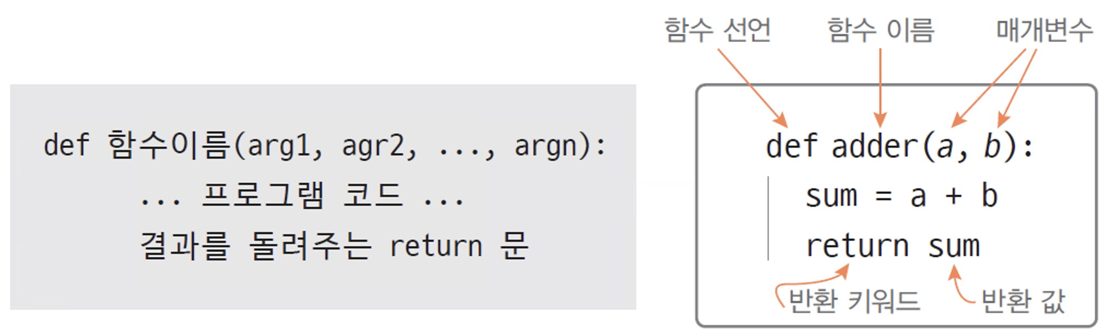
함수의 구성
함수(function)는 데이터를 전달받아 처리한 후 결과를 돌려주는 코드 블록
함수의 구성
  def
    함수의 선언을 표시하는 키워드
    def 문의 마지막에 콜론(':')을 사용하여 함수의 시작임을 알려야 함
  함수이름
    개발자가 정하는 것으로 함수의 목적에 맞게 이름을 정함
  arg1, agr2, ..., argn
    함수를 호출하는 곳으로부터 값을 전달받는 매개변수
    여러 개가 있을 경우 콤마(,)로 분리. 값을 받지 않는 경우 매개변수 필요 없음
  프로그램 코드
    함수의 작업을 실행하는 파이썬 코드. 프로그램 코드는 들여쓰기를 해야 함
  return 문
    함수의 실행을 종료하고 호출한 곳으로 되돌아가면서 함수의 실행 결과를 반환하는 문

Slide 68
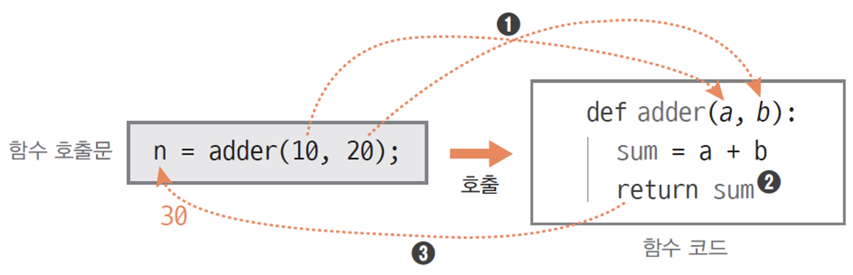
함수 호출
함수 호출(function call)
  함수에게 일을 지시하고 결과를 받는 것
방식
  1) 변수이름 = 함수이름(arg1, arg2, ..., argn)
    함수 리턴 값 변수에 저장
  2) 함수이름(arg1, arg2, ..., argn)
    함수로부터 리턴 값을 받지 않음
n = adder(10, 20) # adder() 함수 호출

Slide 69
매개 변수의 디폴트 값
매개변수에 디폴트 값이란?
  함수를 호출할 때 매개 변수에 값을 넘기는 것을 생략하면, 미리 정해진 값이 전달되는 방식
  함수를 선언할 때 디폴트 값 지정
def adder(a, b=20):
sum = a + b
return sum
sum = adder(10) # adder(10, 20)과 동일, 매개변수 b에 디폴트 값 20 전달
sum = adder(10, 30) # adder(10, 30)과 동일

Slide 70
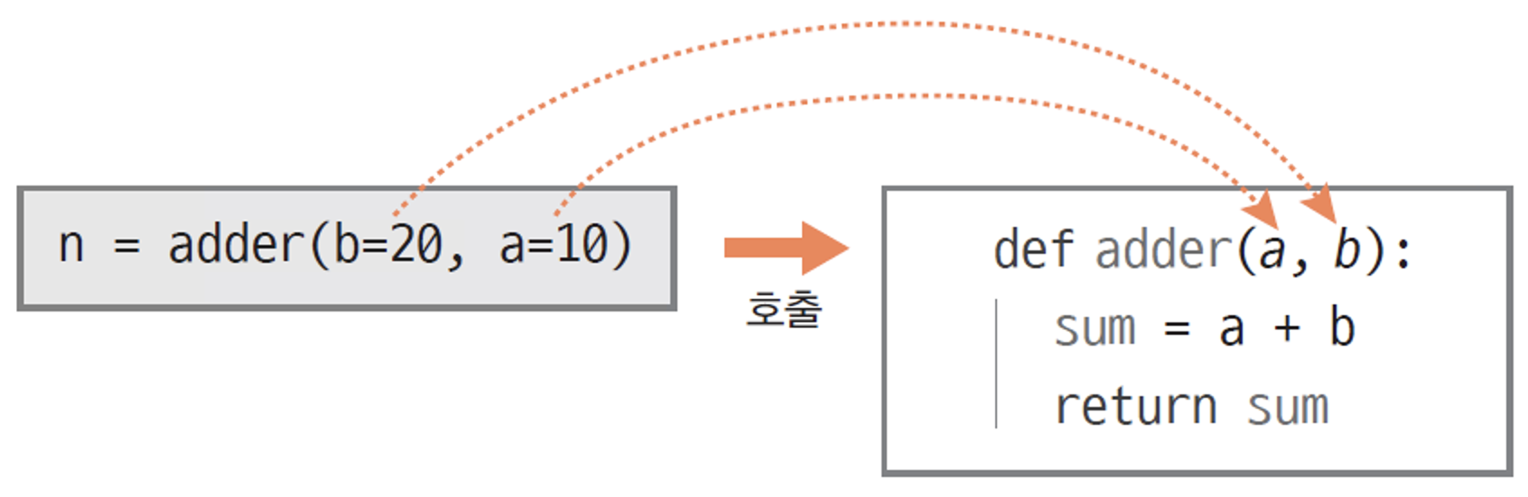
명명된 매개변수(named parameter)
명명된 매개변수
  함수 호출 문에 '매개변수이름=값'을 이용하여 매개변수에 값 전달
n = adder(a=20, b=30)
n = adder(b=30, a=20)

Slide 71
예제 4-19 함수 만들기
구구단을 출력하는 함수 gugudan ( )을 작성하고, 사용자로부터 정수를 입력받아 이 함수를 호출하여 구구단을 출력하는 프로그램을 작성하라.
4-19.py
def gugudan(n):
for i in range(1,10):
print("%d x %d = %d" % (n, i, n*i))
a = input("구구단 몇단을 원하세요>> ")
n = int(a)
gugudan(n)
pi@pi:~/ch04 $ python 4-19.py
구구단 몇단을 원하세요>> 6
6 x 1 = 6
6 x 2 = 12
6 x 3 = 18
6 x 4 = 24
6 x 5 = 30
6 x 6 = 36
6 x 7 = 42
6 x 8 = 48
6 x 9 = 54
pi@pi:~/ch04 $

Slide 72
전역변수와 지역변수
전역 변수
  함수 밖에 선언되는 변수
  프로그램이 실행을 시작할 때 생겨나서 프로그램 종료까지 생존
  모든 함수에서 사용 가능
지역 변수
  함수 내에서 선언되는 변수
  함수가 시작되면 생겨나서 함수가 종료되면 사라짐
  선언된 함수 내에서만 사용 가능
전역변수와 지역변수 선언
x = 10 # 전역 변수
def f():
y = 50 # 지역 변수
return x + y
t = f() # 함수 f() 호출
print('전역 변수 x = ', x) # 10 출력
print('함수 f()의 리턴값은 ', t) # 60 출력

Slide 73
함수 내에서 전역 변수에 쓰기
함수 내에서 전역 변수에 쓰기
  전역 변수에 값을 쓰는 경우,
  반드시 global 키워드를 사용하여 전역 변수임을 명확히 하여야 함
x = 10 # 전역 변수
def f():
global x # 함수 내에서 등장하는 x는 전역 변수임을 선언
x = x + 10 # 전역 변수 x에 대한 계산. x는 20이 됨
y = 50 # 지역 변수
return x + y + 10 # 80 리턴
t = f() # 함수 f() 호출
print('전역 변수 x = ', x) # 20 출력
print('함수 f()의 리턴값은 ', t) # 80 출력

Slide 74
전역 변수 사용시 주의
  global 키워드를 사용하지 않은 경우 아래와 같은 오류 발생
x = 10 # 전역 변수
def f( ):
# global x # 주석 처리함, x가 전역 변수임을 알리지 않음
x = x + 10 # x는 지역 변수인데 미 초기화로 오류가 발생
y = 50 # 지역 변수
return x + y # 80 리턴
t = f( ) # 함수 f( ) 호출
print(“전역 변수 x = “, x) # 10 출력
print(“함수 f( )의 리턴 값은 “, t) # 80 출력
오류
Traceback (most recent call last):
File “/home/pi/ch04/a.py”, line 8, in <module>
t = f( ) # 함수 f( ) 호출
File “/home/pi/ch04/a.py”, line 4, in f
x = x + 10 # x는 지역 변수인데 미 초기화로 오류가 발생
UnboundLocalError: local variable ‘x’ referenced before assignment

Slide 75
4.8 모듈

Slide 76
import 키워드로 모듈 임포트
모듈
  모듈(module)이란 하나의 파이썬 프로그램 파일(.py 파일)
모듈이 임포트 되는 과정
  하나의 모듈에서 다른 모듈을 사용하기 위함
# 모듈 a, a.py 파일에 저장
name = '황기태' # 모듈 a의 전역변수
def printName():
print('이름 = %s' % name)
printName()
pi@pi:~/ch04 $ python a.py
이름 = 황기태
pi@pi:~/ch04 $

Slide 77
import 키워드로 모듈 임포트
모듈이 임포트되는 과정
# 모듈 b. b.py 파일에 저장
import a # 임포트할 때 모듈 이름만 사용
name = '이재문' # 모듈 b의 전역변수
def printName():
print('이름 = %s' % name)
printName()
pi@pi:~/ch04 $ python b.py
이름 = 황기태
이름 = 이재문
pi@pi:~/ch04 $

Slide 78
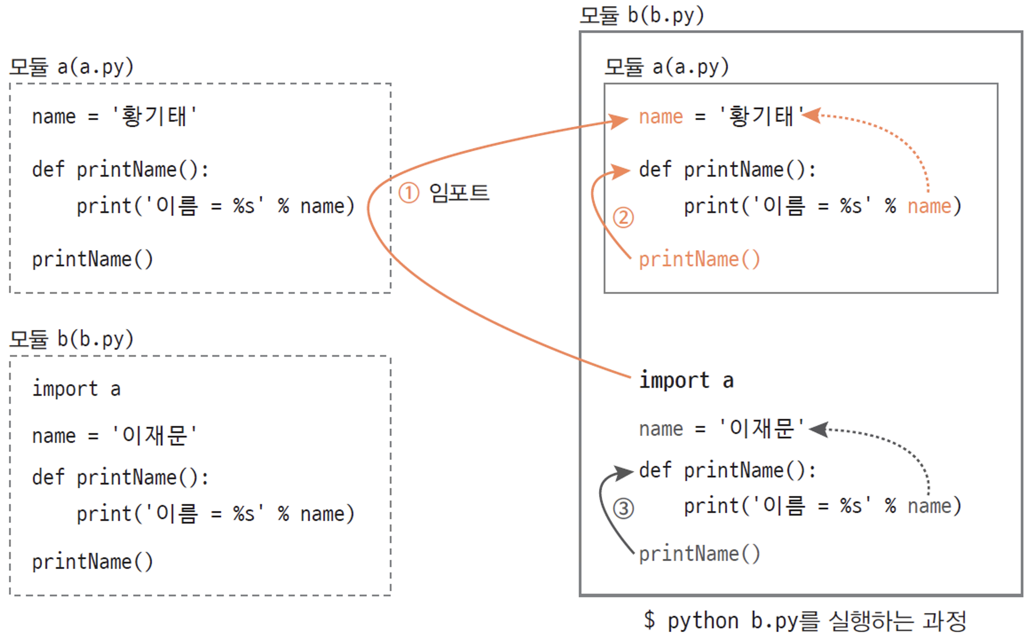
import 키워드로 모듈 임포트
임포트된 모듈 활용

Slide 79
import 키워드로 모듈 임포트
임포트된 모듈 활용
  접근방법
    모듈이름.전역변수
    모듈이름.함수
# 모듈 c. c.py에 저장
import a
name = '이재문'
def printName():
print('모듈 c의 이름 = %s' % name) # 모듈 c의 name, '이재문’ 출력
printName() # 모듈 c의 printName() 함수 실행
print('모듈 a의 이름 = %s' % a.name) # 모듈 a의 name, '황기태' 출력
a.printName() # 모듈 a의 printName() 함수 실행
pi@pi:~/ch04 $ python c.py
이름 = 황기태
모듈 c의 이름 = 이재문
모듈 a의 이름 = 황기태
이름 = 황기태
pi@pi:~/ch04 $

Slide 80
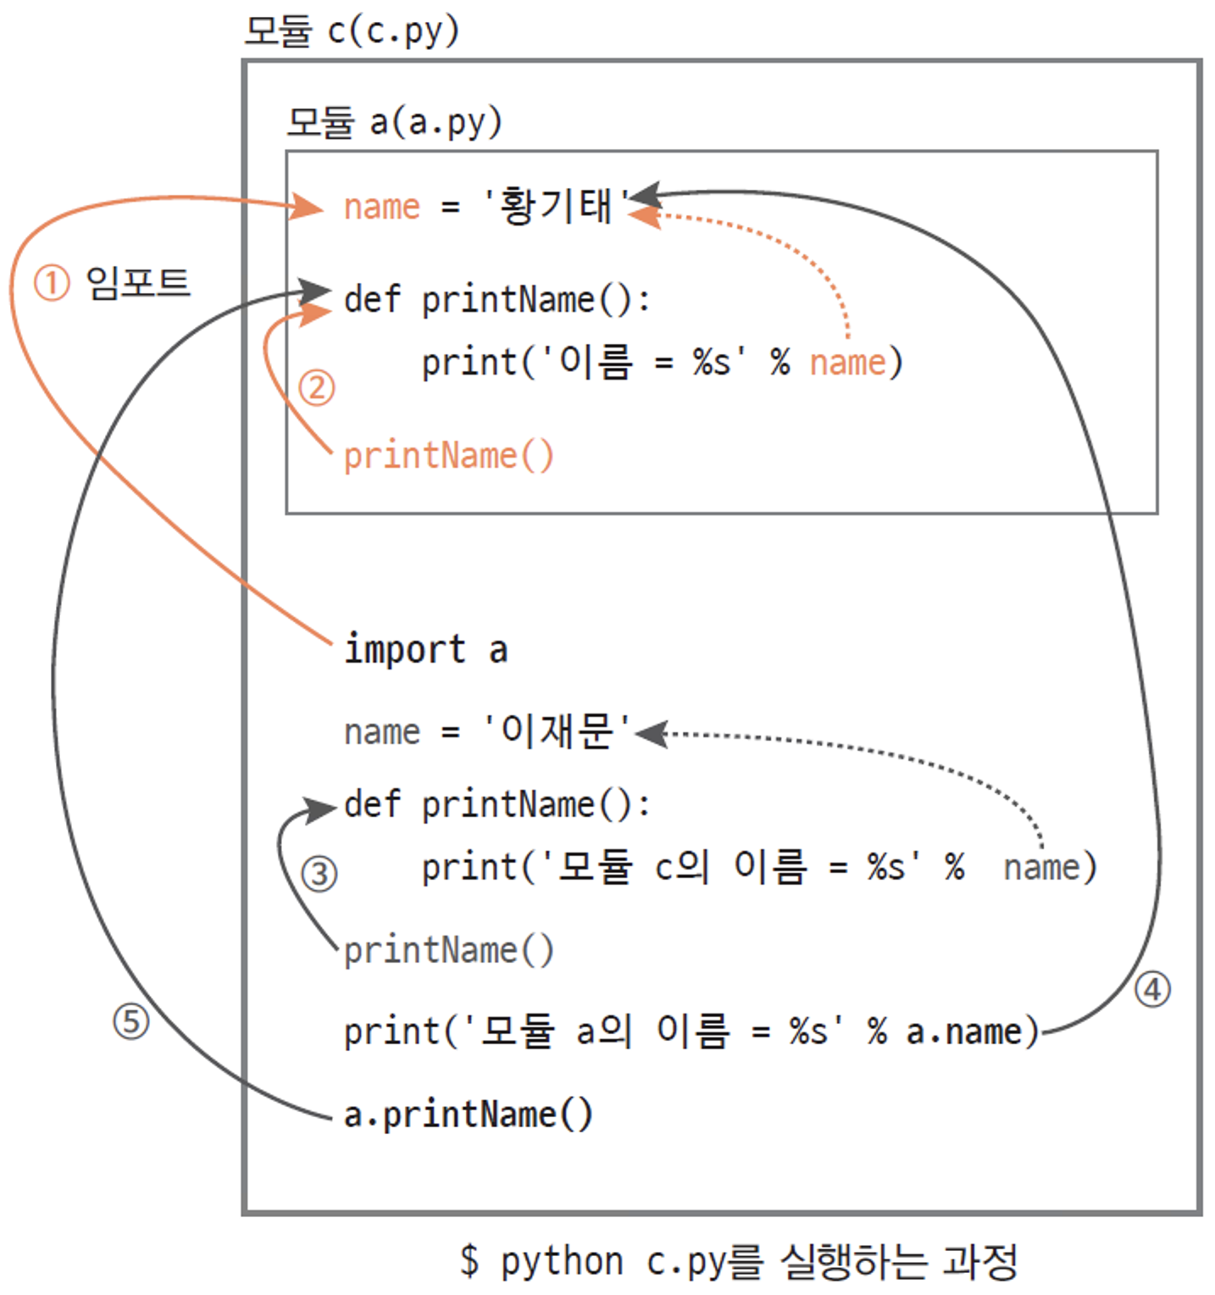
import 키워드로 모듈 임포트
모듈이 임포트되는 과정

Slide 81
'from 모듈이름 import *'등으로 모듈 임포트
제약사항1
  임포트 될 모듈(a)과 임포트하는 모듈(b 또는 c)에서 동일한 식별자(전역변수 이름, 함수이름)가 있는 경우 임포트될 모듈의 식별자는 무시됨
제약사항2
  'from 모듈이름 import *'인 경우 임포트될 모듈에서 _로 시작하는 식별자는 임포트하는 모듈에서 액세스할 수 없음
# 모듈 d. d.py 파일에 저장
from a import name, printName
def printName():
print('성함 = %s' % name) # name은 a모듈의 name임
printName() # printName()함수는 이 모듈의 printName()임
pi@pi:~/ch04 $ python d.py
이름 = 황기태
성함 = 황기태
pi@pi:~/ch04 $

Slide 82
__name__ 전역변수 활용
__name__ 변수의 특징
  전역 변수임
  모듈이 단독으로 실행될 때, __name__ 변수에 '__main__'문자열 저장
  모듈이 임포트되어 실행될 때, __name__ 변수에 '모듈이름' 문자열 저장
# 모듈 a. a.py 파일에 저장
name = '황기태' # 모듈 a의 전역변수
def printName():
print('이름 = %s' % name)
if __name__ == '__main__': # 모듈 a가 단독으로 실행될 때 이 조건문은 True
printName()
pi@pi:~/ch04 $ python a.py
이름 = 황기태
pi@pi:~/ch04 $

Slide 83
예제 4-20 임포트 사례
다음과 같이 작성된 mymodule.py를 실행하였을 때 예상되는 출력과 mymodule을 임포트한 4-20.py를 실행할 때 예상되는 출력은 각각 무엇인가?
mymodule.py
4-20.py
delta = 10 # 전역변수. 모듈의 프로퍼티
def plus(value):
global delta # 전역변수 delta
delta += value
return delta
if __name__ == '__main__' :
print("mymodule 테스트 %d" % plus(100))
if __name__ == 'mymodule' :
print("mymodule imported...\n delta is initialized to 10\n")
import mymodule
ret = mymodule.plus(10)
print(ret)
ret = mymodule.plus(10)
print(ret)
pi@pi:~/ch04 $ python 4-20.py
mymodule imported...
delta is initialized to 10
20
30
pi@pi:~/ch04 $
pi@pi:~/ch04 $ python mymodule.py
mymodule 테스트 110
pi@pi:~/ch04 $

Slide 84
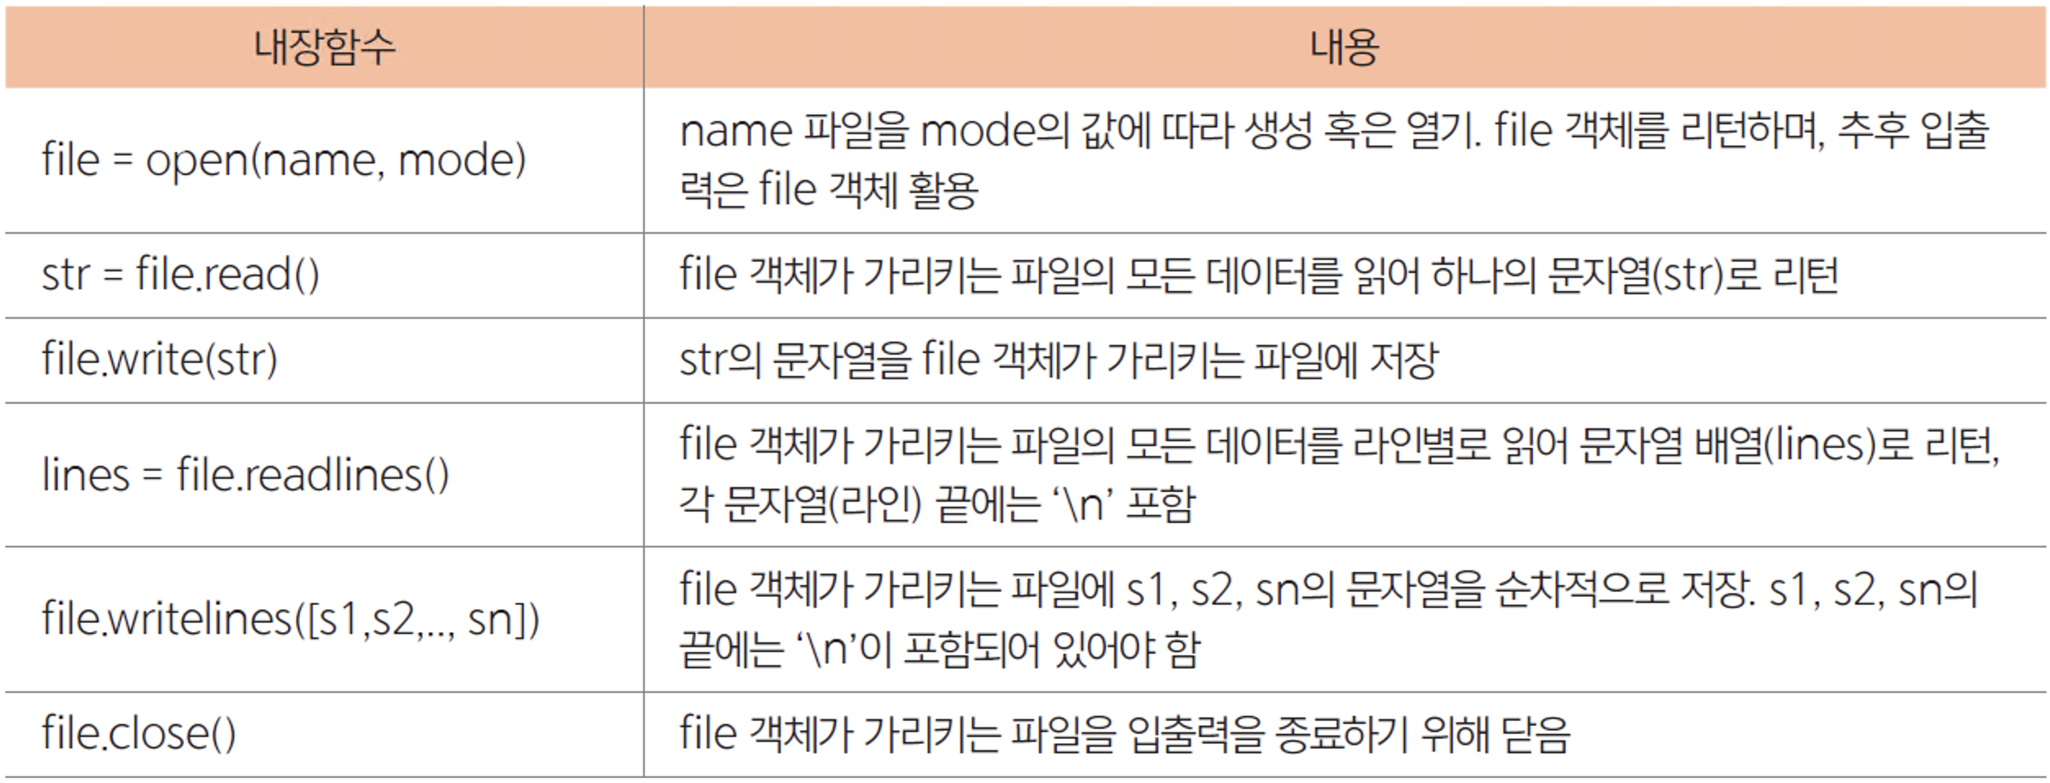
파일처리
파일에 데이터를 쓰거나 읽기
파일에 저장된 데이터 종류
  바이너리 데이터
  텍스트 데이터
    이 책에서는 텍스트 데이터가 저장된 파일만 다룸
파일 처리 관련 주요 내장함수

Slide 85
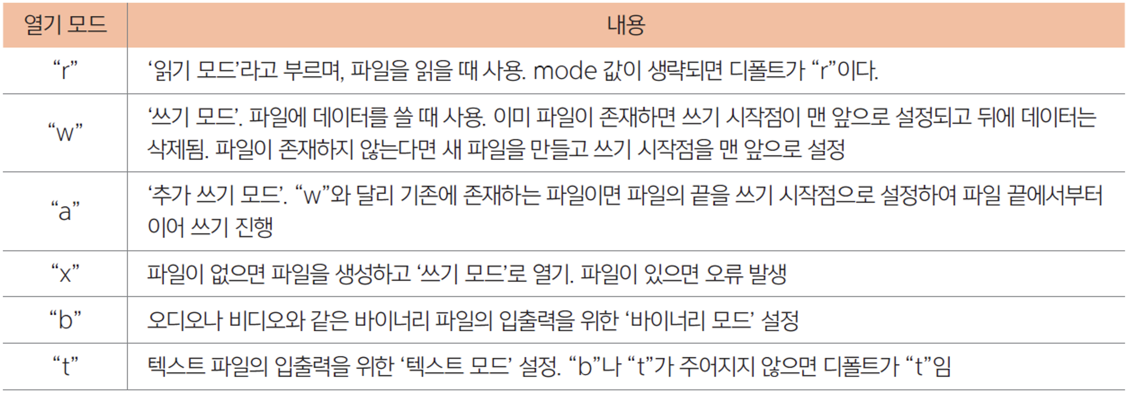
open 함수 매개변수 mode의 값
open 함수
  open은 파일을 읽고 쓰기 전에 해야하는 첫 과정
  open 과정에서 파일이 존재하는지, 파일이 접근 허가가 있는지, 디스크의 저장 공간은 충분한지 검사됨
    이 검사가 실패하면 open이 실패하고 파일을 읽거나 쓰는 과정 중단
open 함수 매개변수 mode의 값
  파일을 읽을 것인지, 생성할 것인지, 바이너리 데이터를 다룰 지 등을 지시

Slide 86
예제 4-21 파일 쓰고 읽기
myfile.txt 파일을 새로 생성하고 여러 줄의 문자열을 저장하라. 그리고 myfile.txt 파일을 다시 읽어 출력하는 프로그램을 작성하라. 그리고 cat 명령으로 myfile.txt 파일을 화면에 출력하여 제대로 저장되었는지 확인하라.
4-21.py
names = ["손흥민", "황희찬", "박항서", "유상철", "김남일"]
file = open("myfile.txt", "w") # 쓰기 모드로 myfile.txt 파일 열기. myfile.txt가 없으면 생성
for i in range(0, len(names)): # len(names)가 5이므로 5번 반복
line = "%d번째 이름 %s\n" % (i, names[i])
file.write(line) # 파일 쓰기
file.close( ) # 파일 닫기. 다시 열기 전에는 쓸 수 없음
# 파일 열기
file = open("myfile.txt", "r") # 읽기 모드로 myfile.txt 파일 열기. myfile.txt 파일이 없으면 예외 발생
for line in file.readlines( ): # 파일에서 각 라인을 반복하여 line 변수에 읽음
print(line, end="") # 읽은 라인을 화면에 출력
file.close( ) # 파일 닫기. 다시 열기 전에는 읽을 수 없음
pi@pi:~/ch04 $ python 4-21.py
0번째 이름 손흥민
1번째 이름 황희찬
2번째 이름 박항서
3번째 이름 유상철
4번째 이름 김남일
pi@pi:~/ch04 $

